Slide 1
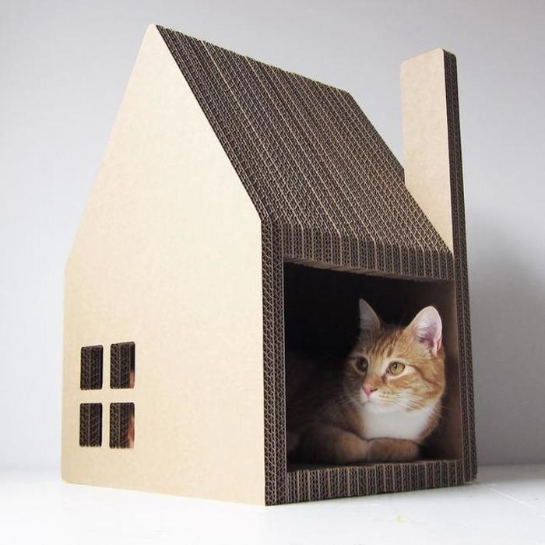
Мастер-класс для родителей
«Домик для кошки».
Сахарова Лариса Николаевна
воспитатель
МБДОУ «Детский сад № 14»
о. Муром
Владимирской области.

Slide 2
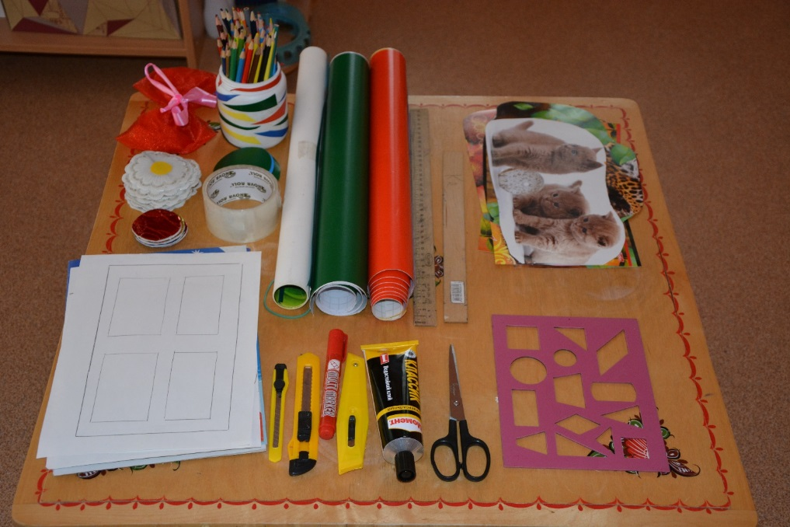

Slide 3
Перед и зад домика.
60 см.
50 см.

Slide 4
Бок домика.
50 см.
50 см.

Slide 5
Крыша домика.
35 см.
60 см.

Slide 6
Дверь домика.
40 см.
30 см.

Slide 7
Окно домика.
20 см.
30 см.

Slide 8
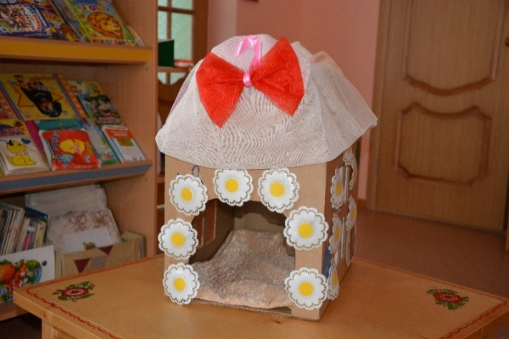

Slide 9
Использованная литература:
С. Н. Николаева «Юный эколог» программа. М., 2012 г.
С. Н. Николаева «Методика экологического воспитания дошкольников» М., 2011 г.
«Кошки». Энциклопедия технологий прикладного творчества - Самара: Издательство «Учебная литература», Издательский дом «Федоров», 2006 г.
«Кошки: энциклопедия». Майкл Поллард: пер. с англ. П.С. Рипинской.-М.: АСТ: Астрель, 2009 г.
«Кошки». Справочник по уходу и содержанию. Дж. Эванс, Кей Уайт. Издательство «Букинист», 2003 г.

Slide 10
Спасибо
за внимание!

